Slide 1

Тақырыбы: Көмірсуларды жіктеу: моносахаридтер, дисахаридтер, полисахаридтер. Химиялық құрылымы. Көмірсулардың қасиеті және қызметтері
10 сынып
жаратылыстану- математикалық бағыт

Slide 2
Оқу мақсаты
10.4.1.2 - көмірсуларды құрылымы, құрамы және қызметтері бойынша жіктеу
Бағалау критерийлері
Көмірсуларды құрылымы, құрамы және қызметтері бойынша жіктейді.
<number>

Slide 3
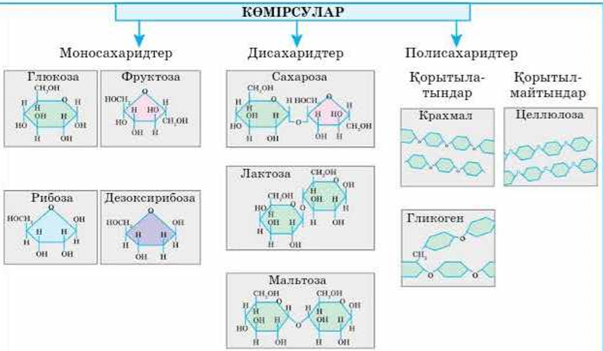
КӨМІРСУЛАР
Көмірсулар негізінен көміртек, оттек, сутектен тұрады
Көмірсулардың молекулалық массасы артқан сайын, олардың суда ерігіштігі азаяды және дәмінің тәттілігі де кемиді.
<number>
https://youtu.be/DQr1sKDrYQw

Slide 4

МОНОСАХАРИДТЕР
Моносахаридтер- күрлелі көмірсулардың мономерлері, гидролизге ұшырамайтын, қарапайым көмірсулар.
Көміртек атомының санына байланысты жіктелуі
Триоздар
глицериндік альдегид
диоксиацетон
Тетроздар
эритроза
Пентоздар
дезоксирибоза
рибоза
ксилоза
Гексоздар
глюкоза
фруктоза
галактоза
<number>

Slide 5
МОНОСАХАРИДТЕР
Класс, тобы | Өкілдері | Қызметі және биологиялық маңызы
Моносахаридтер
Триоза С₃ | Глицеральдегид | Глицериннің тотығуы кезінде түзіледі. Бірінші реттік спирттік топ тотыққан жағдайда түзіледі
 | Диоксиацетон | Екінші реттік спирттік топ тотыққан кезде түзіледі
Тетроза С₄ | Эритроза | Фотосинтез процестерінің аралық заты ретінде пайда болады.
Пентоза С₅ | Рибоза | АТФ, РНҚ, В дәруменінің құрамына кіреді.
 | Дезоксирибоза | ДНҚ-ң құрамына кіреді
 | Ксилоза | Көбінесе өсімдіктерде кездеседі. Кондитерлік өнеркәсіпте қолданылады
Гексоза С₆ | Глюкоза | Крахмал, гликоген, целлюлозаның мономері. Адамның қанындағы глюкозаның мөлшері 80—120 мг-ды құрайды. Жүйке жүйесі мен ішкі секреция бездерінің жұмысын реттейді
 | Фруктоза | Сахарозаның құрамына кіреді. Ол жеміс шырынында, балда және қант қызылшасының құрамында көп мөлшерде болады.
 | Галактоза | Лактоза кейбір полисахаридтердің құрамына кіреді. Мидың құрамына кіретін күрделі липидтер де құрамдас бөлігі.
<number>

Slide 6
ДИСАХАРИДТЕР (Олигосахаридтер)
Дисахаридтер-құрамы екі немесе бірнеше моносахаридтерден құралған көмірсулар
Өкілдері | Құрылымы | Қызметі және биологиялық маңызы
Сахароза | (глюкоза + фруктоза) | Өсімдіктердің тұқымында, жемісінде, тамырында көп мөлшерде кездеседі.
Мальтоза | (глюкоза + глюкоза) | Сұлы және астық тұқымдастардың құрамына кіреді.
Лактоза | (глюкоза + галактоза) | Сүт қанты. Ана сүтінің және жануарлар сүтінің құрамында болады. Сүтқоректілер төлдерінің басты энергия көзі.
<number>
<number>

Slide 7

ПОЛИСАХАРИДТЕР
Полисахаридтер - өте көп моносахарид қалдықтарынан құралған жоғары молекулалы заттар.
Химиялық құрылымына байланысты бөлінуі
гомополисахаридтер
бір моносахарид
қалдықтарынан құралады
крахмал,
гликоген,
целлюлоза,
хитин
Гетерополисахаридтер түрлі моносахаридтердің қалдықтарынан және олардың туындыларынан құралады
пектин,
муреин,
гепарин
<number>
<number>

Slide 8
ПОЛИСАХАРИДТЕР
Өкілі | Маңызы
Крахмал | Өсімдіктерде қор заты ретінде жинақталады. Ол майда дәндер түрінде өсімдіктердің түйнегінде және тамырында, астық дақылдарының дәнінде қорға жинақталады.
Гликоген | Адам мен жануарлардағы көмірсулардың негізгі қоры, жасуша цитоплазмасында, негізінен, бауыр мен бұлшықетте жинақталады. Кейбір жоғары сатыдағы саңырауқұлақтардың құрамында да болады.
Целлюлоза | Өсімдіктердің жасушаларының қабығының негізгі құрам бөлігі. Өсімдіктерге беріктік, тірек қасиетін беретін талшықтар целлюлозадан тұрады. Сол сияқты целлюлоза өсімдік жасушасының мембранасында көп кездеседі.
Хитин | Буынаяқтылардың сыртын қаптайды,саңырауқұлатардың жасуша қабықшасының негізгі компоненті
<number>
<number>

Slide 9
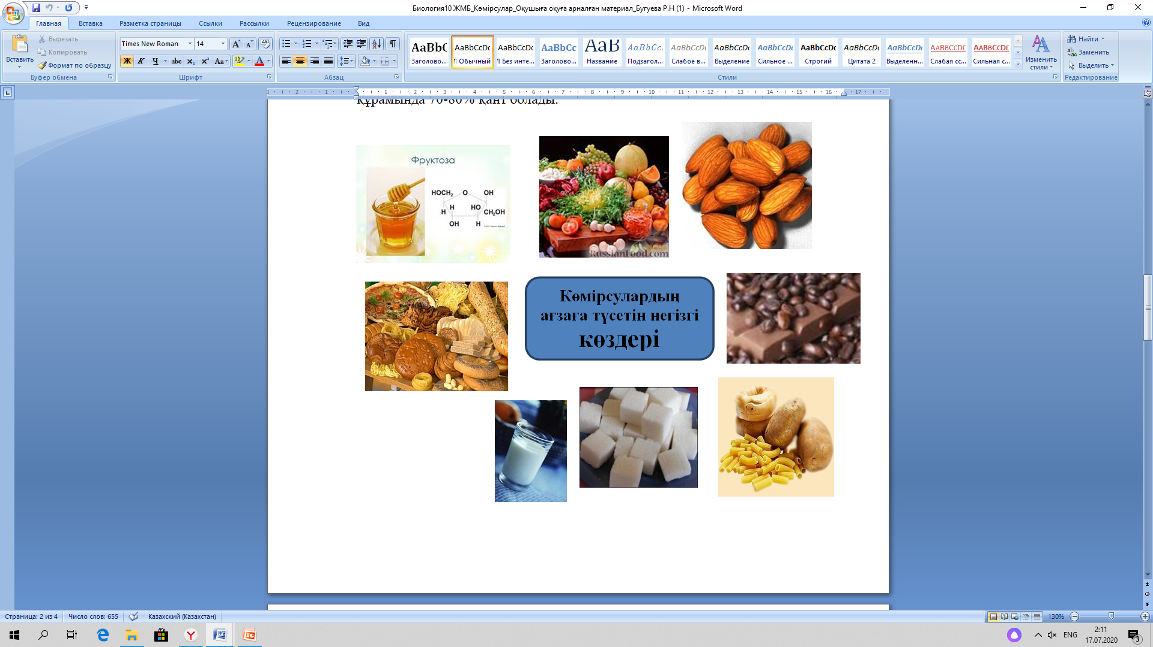
<number>
<number>

Slide 10

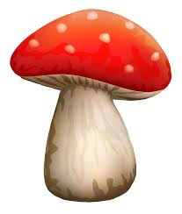
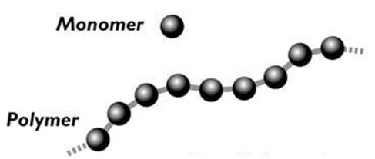
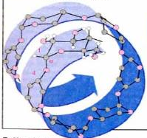
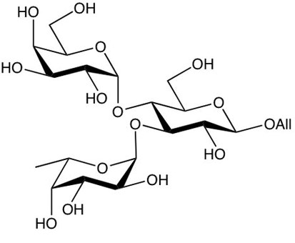
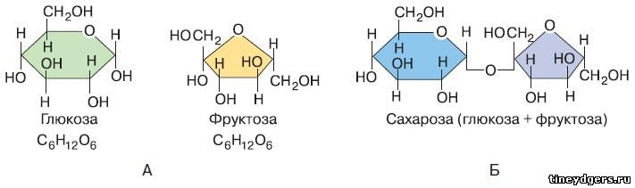
Тапсырма № 1
Көмірсулар түрлерінің атауларын оның суреттерімен сәйкестендіріңіз
1 | Моносахаридтер | А
2 | Дисахаридтер | Б
3 | Олигосахаридтер | В
4 | Полисахаридтер | Г
5 | Мономер | Д
6 | Полимер | Е
7 | Көмірсулар қызметі | Ж
1 | 2 | 3 | 4 | 5 | 6 | 7
Дескриптор:
Көмірсулар түрлерін сәйкестендіреді
<number>

Slide 11
Дұрыс жауап
1 | 2 | 3 | 4 | 5 | 6 | 7
е | ж | д | в | г | б | а
<number>

Slide 12
Тапсырма № 2
Сабақты пысықтау
Көмірсуларды үш топқа жіктеп және осы топқа атау беріңіз
а) лактоза | г) глюкоза | ж) целлюлоза
б) гликоген | д) рибоза | з) фруктоза
в) мальтоза | е) хитин | и) сахароза
Дескриптор:
Көмірсулардың құрылымы бойынша біріктіріп, топтарға жіктейді
<number>

Slide 13
Дұрыс жауап
Моносахаридтер | Дисахаридтер (Олигосахаридтер) | Полисахаридтер
г, д, з | в, а, и | б, е, ж
Үй тапсырмасы
<number>
<number>

Slide 14
Сабақты бекіту
Көмірсуларға қатысты тұжырымдарды белгілеңіз («дұрыс» және «бұрыс»). («+» , «-» белгісімен қойыңыз)
Тұжырымдар | Д | Б
Ксилоза көбінесе жануарларда кездеседі.
Көмірсулардың молекулалық массасы артқан сайын, олардың суда ерігіштігі азаяды
Полисахаридтер- құрамы екі моносахаридтерден құралған көмірсулар
Триозалар ұлпалардағы көмірсулардың ыдырау өнімдері болып табылады
Фруктоза – маңызды дисахарид.
Рибоза РНҚ мен ДНҚ-ның құрамына кіреді.
Крахмал буынаяқтылардың сыртын қаптайды
Гликоген бұлшықеттердің жиырылуына жұмсалады
Көмірсулардың молекулалық массасы артқан сайын, олардың дәмінің тәттілігі артады.
Хитин- гетерополисахарид
Дескриптор:
Көмірсуларға қатысты тұжырымдарды белгілеңіз
<number>

Slide 15
Дұрыс жауап
Тұжырымдар | Д | Б
Ксилоза көбінесе жануарларда кездеседі. | - | +
Көмірсулардың молекулалық массасы артқан сайын, олардың суда ерігіштігі азаяды | + | -
Полисахаридтер- құрамы екі моносахаридтерден құралған көмірсулар | - | +
Триозалар ұлпалардағы көмірсулардың ыдырау өнімдері болып табылады | + | -
Фруктоза – маңызды дисахарид. | - | +
Рибоза РНҚ мен ДНҚ-ның құрамына кіреді. | + | -
Крахмал буынаяқтылардың сыртын қаптайды | - | +
Гликоген бұлшықеттердің жиырылуына жұмсалады | + | -
Көмірсулардың молекулалық массасы артқан сайын, олардың дәмінің тәттілігі артады. | - | +
Хитин- гетерополисахарид | - | +
Үй тапсырмасы
<number>
<number>

Slide 16
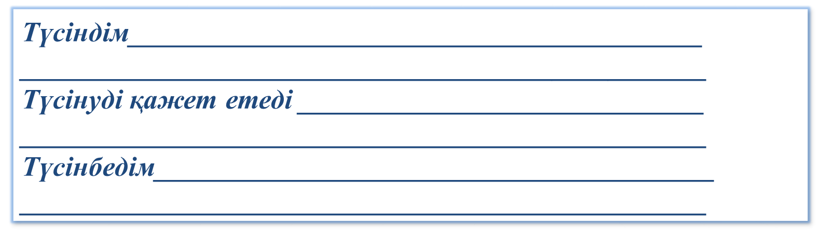
<number>
<number>

